Slide 1

Підготовка до ЗНО-2021 з біології
Полховська Любов Петрівна, консультант комунальної установи «Зарічненський центр професійного розвитку педагогічних працівників» Зарічненської селищної ради Вараського району Рівненської області

Slide 2
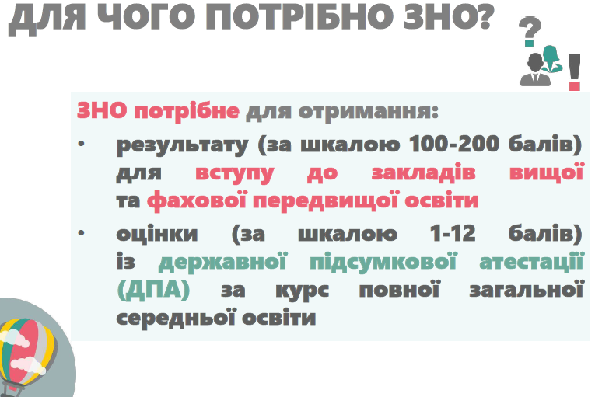

Slide 3
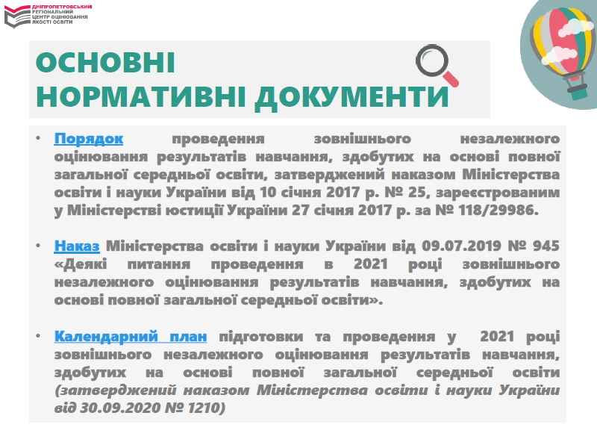

Slide 4


Slide 5
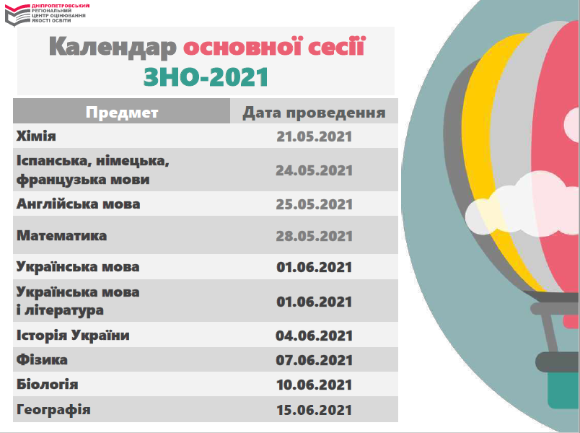

Slide 6
Структура та зміст сертифікаційної роботи з біології
На виконання тестових завдань було відведено 150 хвилин.
Кожен абітурієнт отримав індивідуальний комплект тестових матеріалів, що складався із зошита й бланка відповідей А.
Завдання для сертифікаційної роботи розроблено відповідно затвердженої наказом Міністерством освіти і науки України від 20 грудня 2018 року № 1426 Програми зовнішнього незалежного оцінювання з біології для осіб, які бажають здобувати вищу освіту на основі повної загальної середньої освіти.
Завдання сертифікаційної роботи відображали зміст усіх розділів та тем навчальних програм з біології.

Slide 7
Кількісний розподіл завдань сертифікаційної роботи за розділами програми
Максимальна кількість балів, яку можна було отримати, правильно виконавши всі завдання сертифікаційної роботи з біології - 82

Slide 8
Психометричні характеристики сертифікаційної роботи з біології у 2020 р.
Максимальна кількість балів, яку можна було отримати, правильно виконавши всі завдання сертифікаційної роботи з біології – 82.

Slide 9
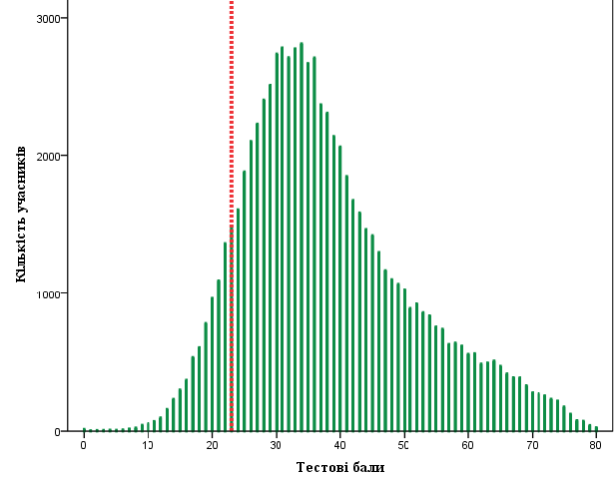
Розподіл учасників тестування з біології за кількістю набраних тестових балів у 2018, 2019 та 2020 рр.
ЗНО 2018 р.
ЗНО 2019 р.
Червоною пунктирною лінією позначено поріг «склав/не склав» , встановлений експертною комісією
ЗНО 2020 р.

Slide 10
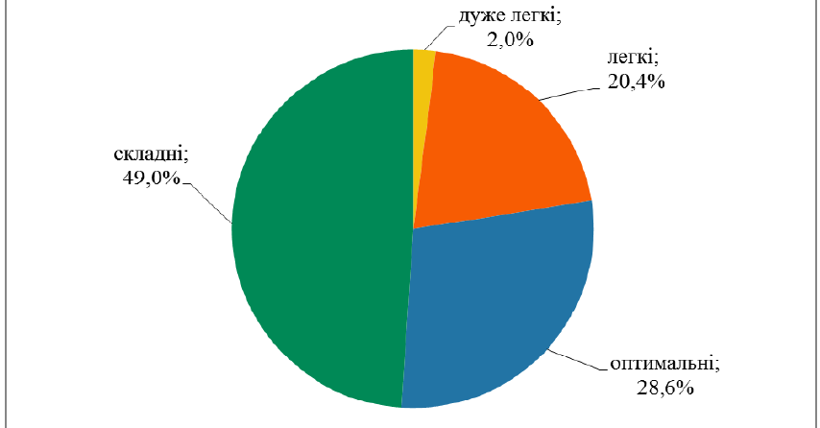
Розподіл тестових завдань з біології 2018, 2019 та 2020 рр. за складністю
ЗНО-2019
ЗНО-2020

Slide 11
У 2020 р. найскладнішим (менше 20% ) виявилося завдання № 30

Slide 12
Приклади складних тестових завдань (відсоток виконання 20-39%)

Slide 13
Приклади складних тестових завдань (відсоток виконання 20-39%)

Slide 14
Приклади складних тестових завдань (відсоток виконання 20-39%)

Slide 15
Приклади оптимальних тестових завдань (відсоток виконання 40-59%)

Slide 16
Приклади оптимальних тестових завдань (відсоток виконання 40-59%)

Slide 17
Приклад легкого тестового завдання (відсоток виконання 60-79%)

Slide 19
Приклади легких тестових завдань (відсоток виконання 60-79%)

Slide 20

У 2020 році учасники тестування продемонстрували вищий порівняно з попередніми роками рівень сформованості знань: - про значення біологічних досліджень; - належність організму до певної групи; - складники організму людини.

Slide 21
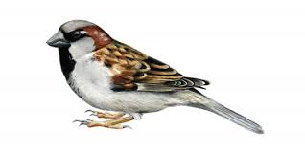
Аналіз результатів виконання завдань сертифікаційної роботи 2020 року дозволяє зробити висновки:
завдання сертифікаційної роботи з біології дозволили перевірити в учасників сформованість природничо-математичної компетентності;
за допомогою сертифікаційної роботи можна оцінити оволодіння системою інтегрованих знань про закономірності функціонування живих систем, їхній розвиток, взаємозв'язок з довкіллям.

Slide 22
Подальше вдосконалення сертифікаційної роботи з біології передбачає: - збільшення завдань на визначення рівня сформованості ключових компетентностей у природничих науках і технологіях; - збільшення завдань на аналіз схем, наукової інформації в текстовій і графічній формах; - збільшення завдань на оцінку біологічних знань для сталого розвитку людства, науки й технології.

Slide 23

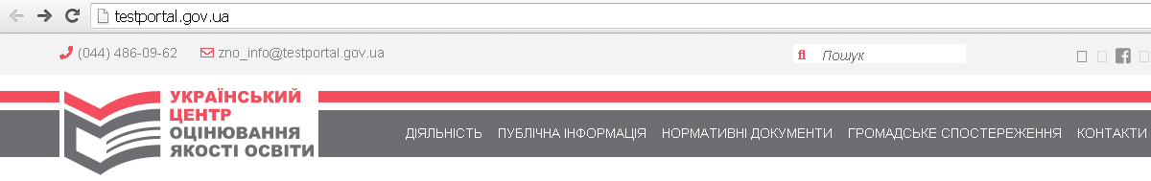
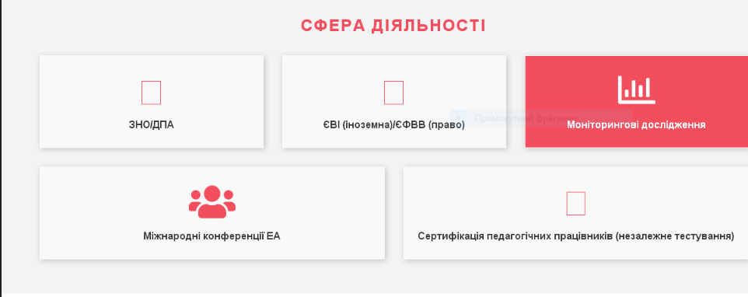
Як знайти інформацію про ЗНО з БІОЛОГІЇ

Slide 24
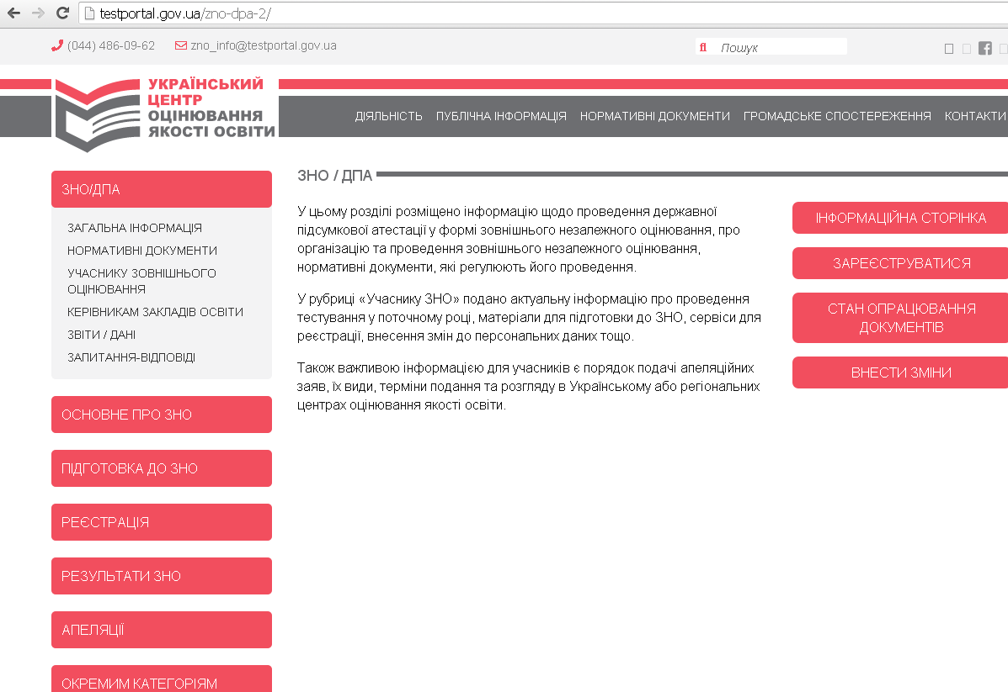
Як знайти інформацію про ЗНО з БІОЛОГІЇ

Slide 25
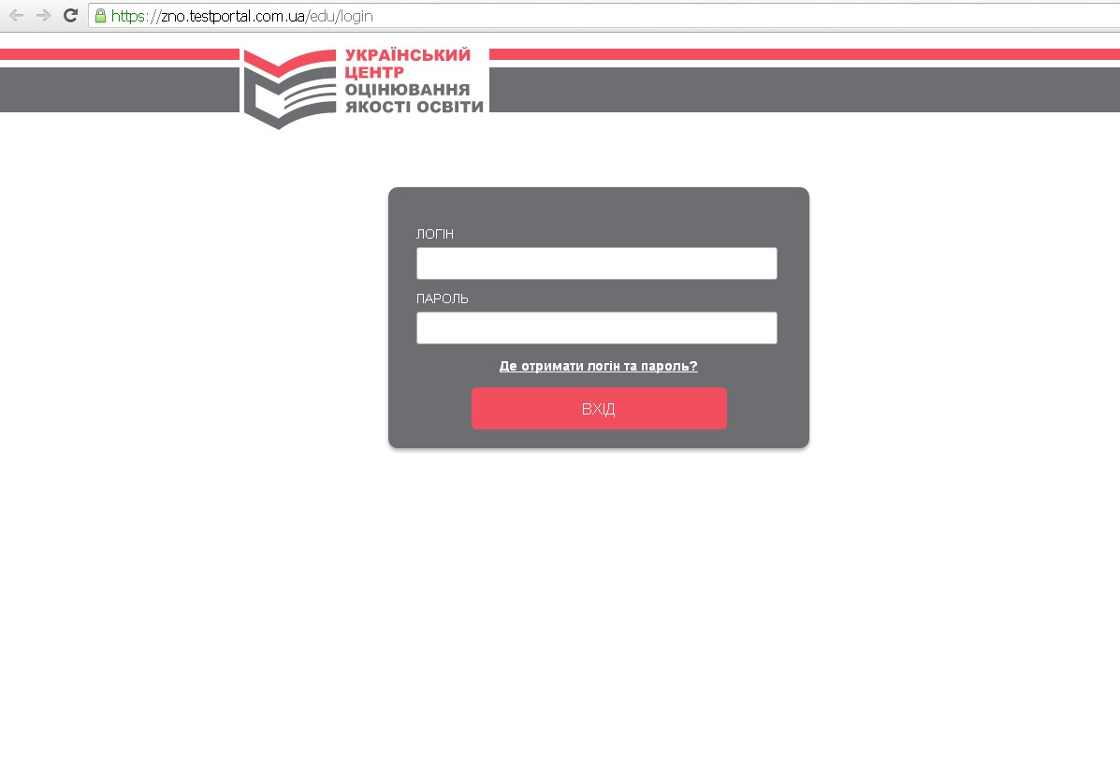
Персональна сторінка навчального закладу на сайті УЦОЯО (testportal.gov.ua)

Slide 26
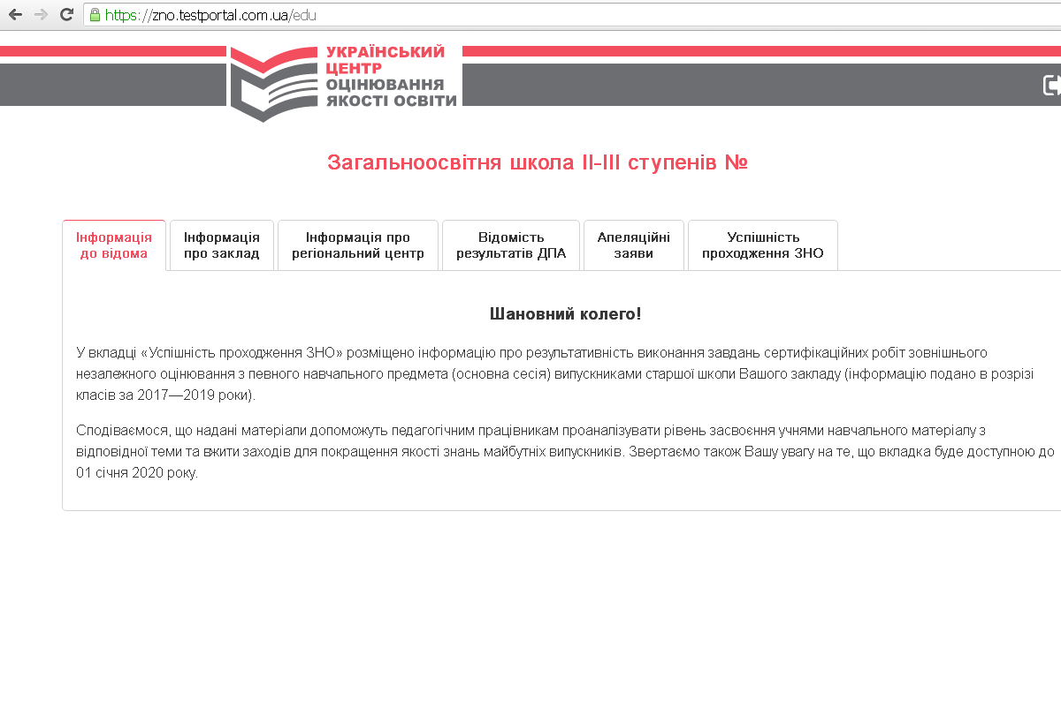

Інформація про успішність проходження ЗНО випускниками закладу

Slide 27
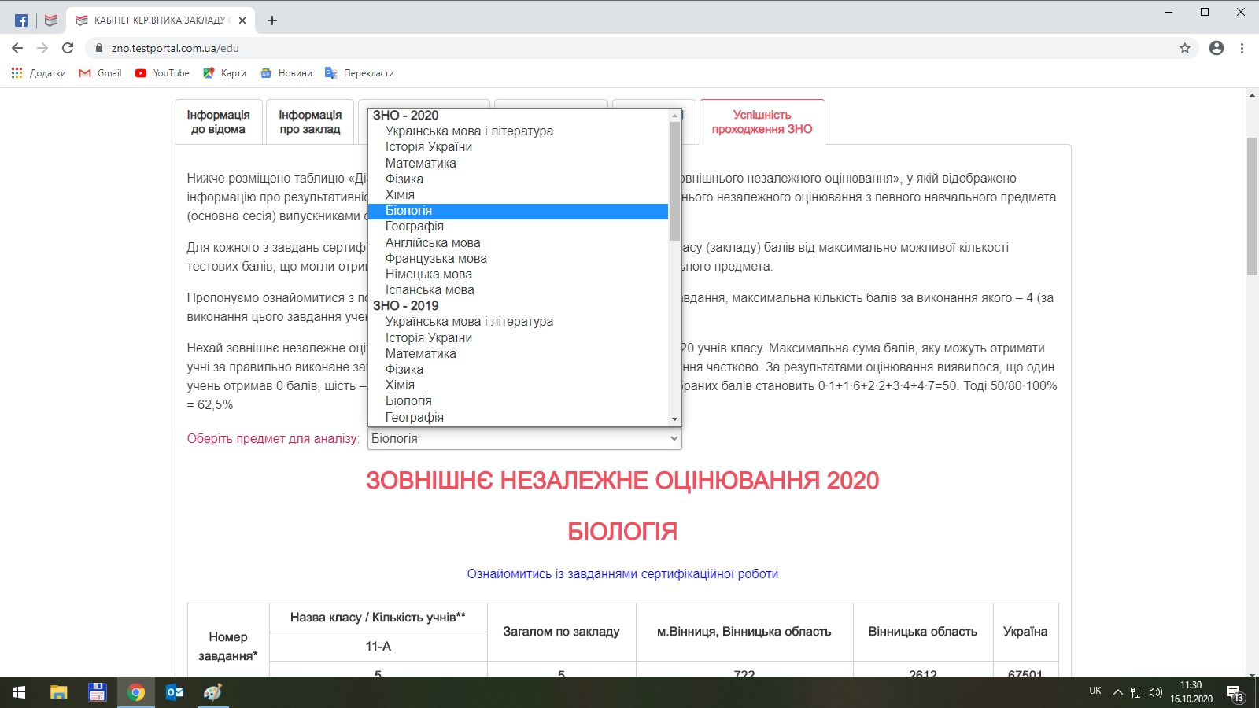
Інформація про успішність проходження ЗНО випускниками закладу

Slide 28
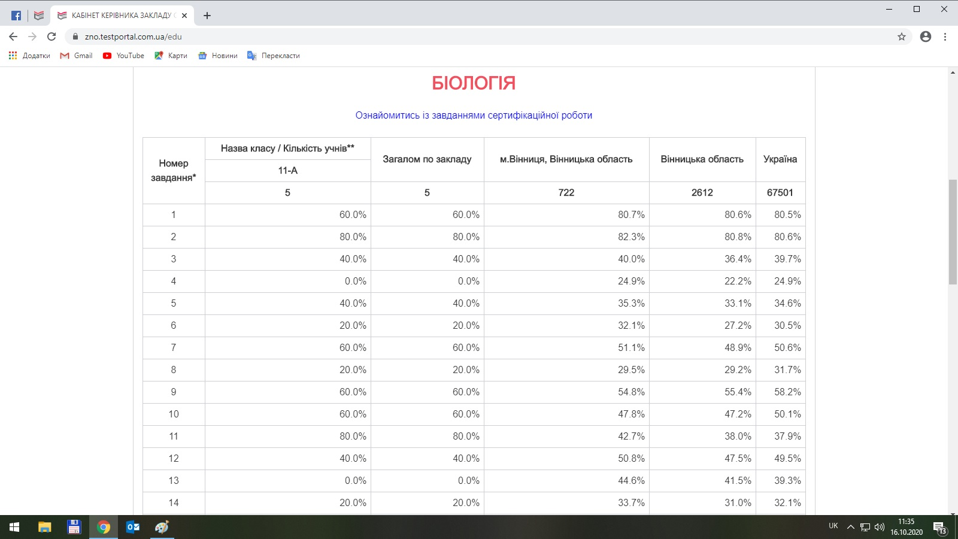
Інформація про успішність проходження ЗНО випускниками закладу

Slide 29
Підготовка до ЗНО

Slide 30
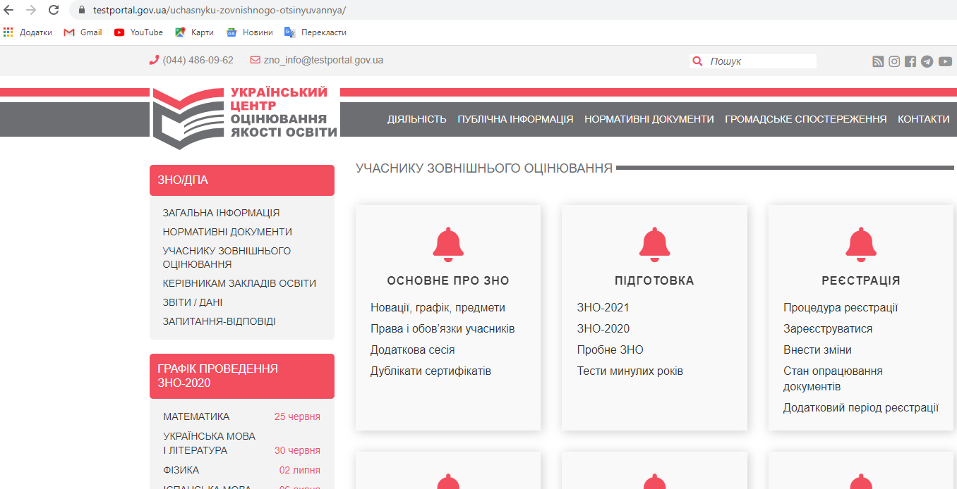
Підготовка до ЗНО

Slide 31
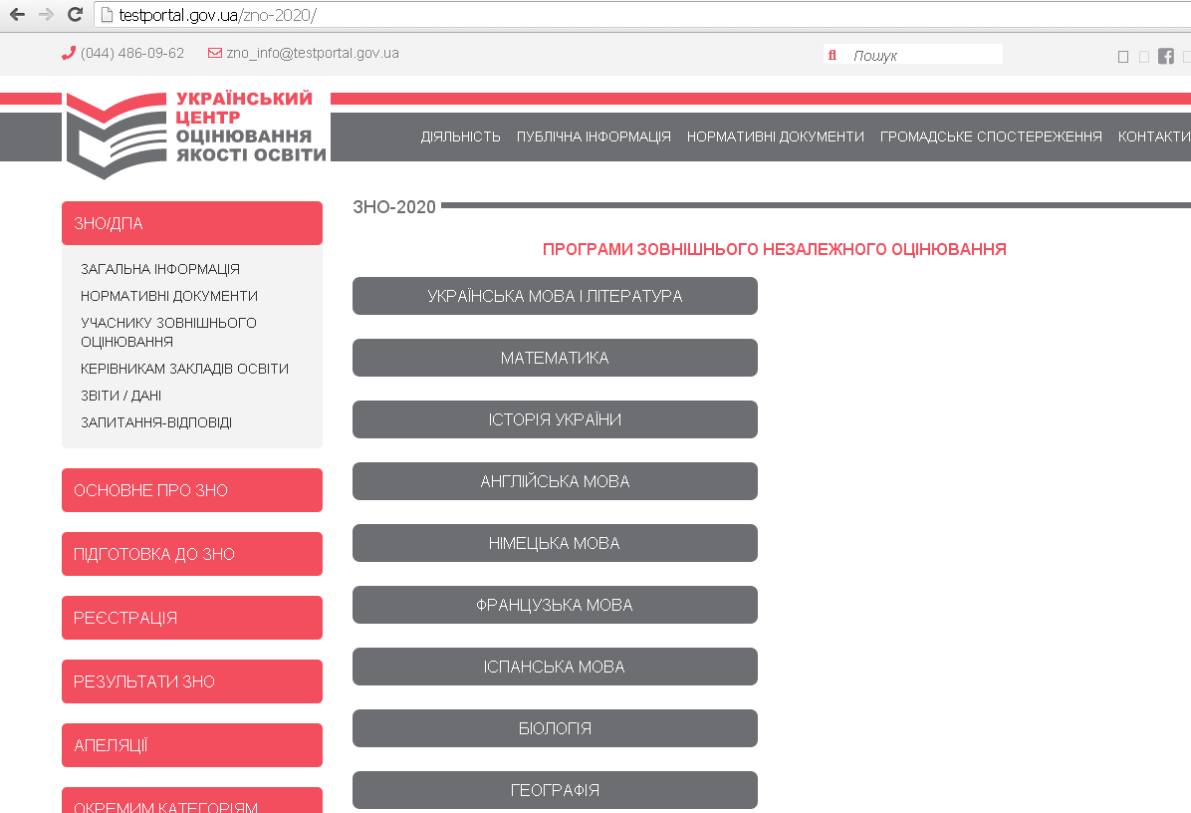
Підготовка до ЗНО

Slide 32
Офіційні звіти та статистичні дані ЗНО

Slide 33
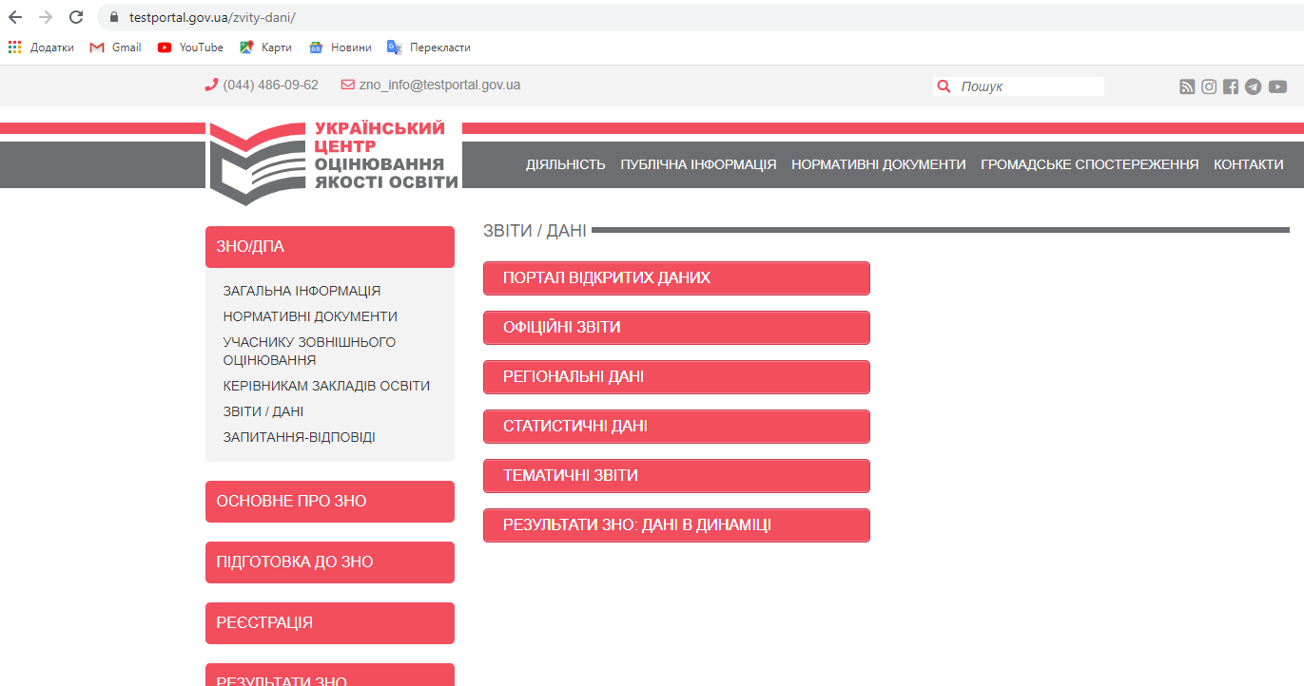

Slide 34
З метою якісної організації підготовки учнів до проходження ЗНО вчителі-предметники під час секційних засідань ШМО мають детально опрацювати три документи:
1. програму зовнішнього незалежного оцінювання результатів навчання з БІОЛОГІЇ, здобутих на основі повної загальної середньої освіти.
характеристику сертифікаційної роботи зовнішнього незалежного оцінювання з біології
критерії оцінювання завдань відкритої форми з розгорнутою відповіддю сертифікаційних робіт зовнішнього незалежного оцінювання .

Slide 35

Організація самостійної роботи учнів під час дистанційного та змішаного навчання
Учителю необхідно:
• чітко сформулювати перелік завдань учням,
• забезпечити відповідний рівень допомоги та підтримки їхньої самостійної роботи
• пропонувати школярам творчі завдання у вигляді міні-проєктів, які можна виконувати спільно, у невеликих групах дистанційно за допомогою хмарних сервісів.
Під час дистанційної роботи на будь-якому сервісі надавати школярам інструкцію щодо організації самостійної роботи:
1. Подивитися матеріал відеолекції
2. Опрацювати схему
3. Розібрати приклади розв’язання завдань
4. Розв’язати завдання з підручника

Slide 36
Пам'ятка для учня. Як успішно впоратися з тестом ЗНО
1. Виконуйте тест послідовно, починаючи з першого завдання.
2. Ознайомтеся з інструкціями, які містяться на початку кожної форми тестових завдань. Відповідайте тільки після того, як Ви зрозуміли правила виконання завдань певного формату.
3. Читайте уважно умову завдання, здобувайте із неї максимум інформації. Не намагайтеся зрозуміти умову лише за першими словами й добудовувати кінцівку у власній уяві.
4. Поміркуйте над усіма варіантами відповідей, виключайте ті, що здаються Вам маловірогідними. Позначайте правильні відповіді спочатку в тестовому зошиті, використовуючи його як чернетку.
5. Пропускайте важкі або незрозумілі завдання, навчальний матеріал яких Вам невідомий. Пам’ятайте, що у тесті знайдуться такі, з якими Ви обов’язково впораєтеся.

Slide 37
Пам'ятка для учня. Як успішно впоратися з тестом ЗНО
6. Вивчіть структуру бланку відповідей до тесту, правила запису відповідей на завдання різних форм. Записуйте до бланка лише правильні, на Вашу думку, відповіді.
7. Ознайомтеся з правилами виправлення помилок. Будьте уважні й обережні!
8. Контролюйте час роботи над тестом. Сплануйте свою діяльність таким чином, щоб встигнути пройти всі завдання тесту. Якщо залишиться час, поверніться до завдань, які Ви пропустили.
9. Намагайтеся виконати якомога більшу кількість тестових завдань.

Slide 38
Особливості тесту 2021 року
Тест ЗНО з біології у 2021 році складається із завдань трьох форм: завдань з вибором однієї правильної відповіді, завдань на встановлення відповідності («логічні пари»), завдань з вибором трьох правильних відповідей із трьох груп запропонованих варіантів відповідей.
Загальна кількість завдань тесту з біології – 50, на виконання яких учасникам буде відведено 150 хвилин.
За вибором випускника результат виконання завдань сертифікаційної роботи може бути зарахований як державна підсумкова атестація з біології.
Максимальна кількість тестових балів, яку можна набрати, правильно виконавши всі завдання сертифікаційної роботи, - 82.

Slide 39
ФОРМИ ТЕСТОВИХ ЗАВДАНЬ
Завдання з вибором однієї правильної відповіді. Завдання складається з основи та чотирьох варіантів відповіді, з яких лише один правильний. Завдання вважається виконаним, якщо учасник зовнішнього незалежного оцінювання вибрав і позначив відповідь у бланку відповідей А.
Тест містить 38 завдань цієї форми (№1-38), що будуть оцінені в 0 або 1 бал: 1 бал, якщо вказано правильну відповідь; 0 балів, якщо вказано неправильну відповідь, або вказано більше однієї відповіді, або відповіді на завдання не надано.
Завдання на встановлення відповідності. Завдання складається з основи та двох стовпчиків інформації, позначених цифрами (ліворуч) і буквами (праворуч). Виконання завдання передбачає встановлення відповідності (утворення «логічних пар») між інформацією, позначеною цифрами та буквами. Завдання вважається виконаним, якщо учасник зовнішнього незалежного оцінювання зробив позначки на перетинах рядків (цифри від 1 до 4) і колонок (букви від А до Д) у таблиці бланка відповідей А.
Тест містить 8 завдань цієї форми (№39-46), що будуть оцінені в 0, 1, 2, 3 або 4 бали: 1 бал – за кожну правильно встановлену відповідність («логічну пару»); 0 балів за будь - яку «логічну пару», якщо зроблено більше однієї позначки в рядку та/або колонці; 0 балів за завдання, якщо не вказано жодної правильної відповідності («логічної пари»), або відповіді на завдання не надано.

Slide 40

ФОРМИ ТЕСТОВИХ ЗАВДАНЬ
Завдання з вибором трьох правильних відповідей із трьох груп запропонованих варіантів відповідей. Завдання складається з основи та трьох груп (стовпчиків) відповідей, позначених цифрами; у кожній групі лише одна відповідь правильна. Завдання вважається виконаним, якщо учасник зовнішнього незалежного оцінювання вибрав з кожної групи (стовпчика) і послідовно записав три відповіді (цифри) в бланку відповідей А.
Тест містить 4 завдання цього типу (№47–50), кожне з яких оцінюється в 0, 1, 2 або 3 бали: 1 бал – за кожен правильно вказаний варіант відповіді (цифру) із трьох можливих; 0 балів, якщо не вказано жодного правильного варіанта відповіді (цифри), або відповіді на завдання не надано. Порядок написання цифр має значення – строга послідовність.

Slide 41
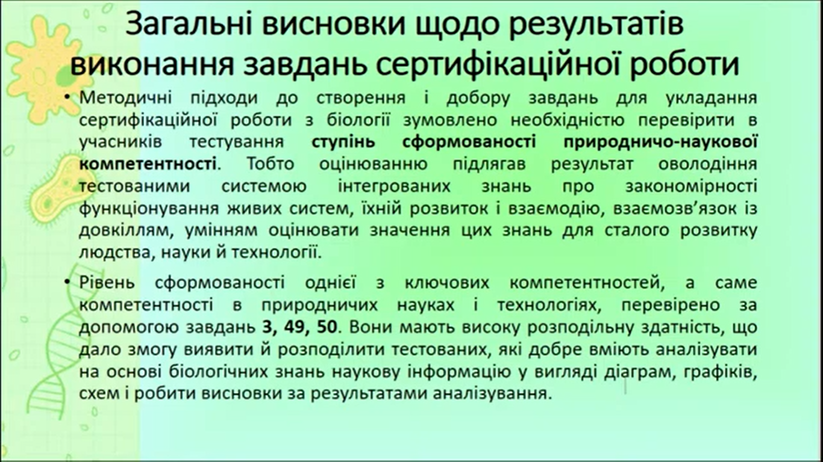

Slide 42
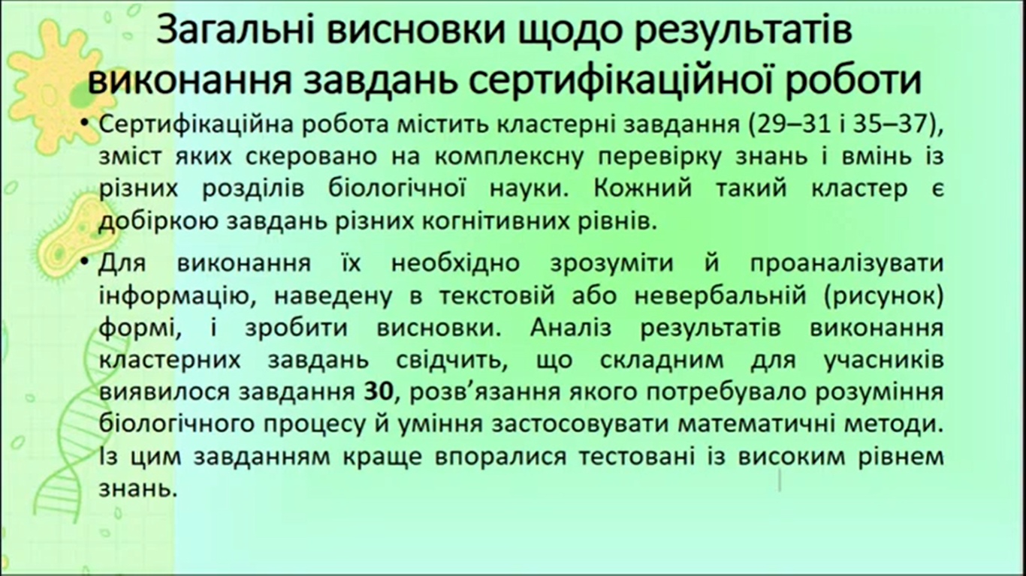

Slide 43
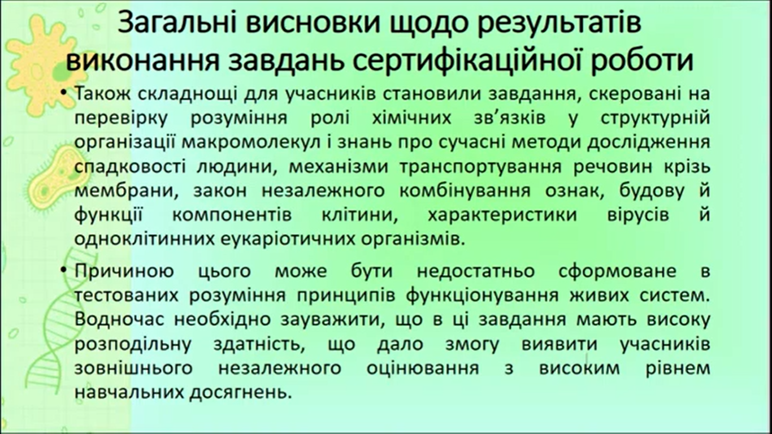

Slide 44
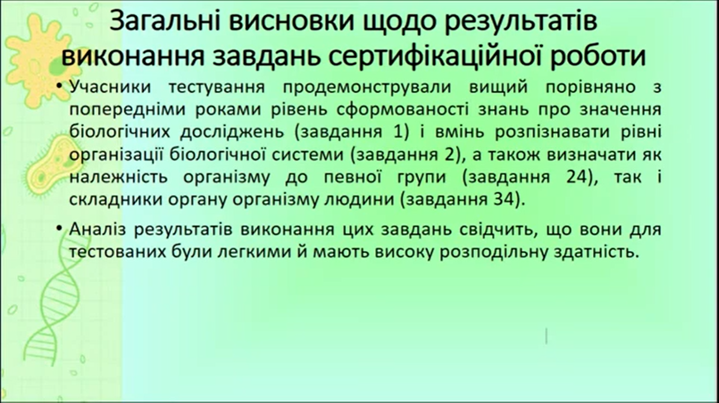

Slide 45
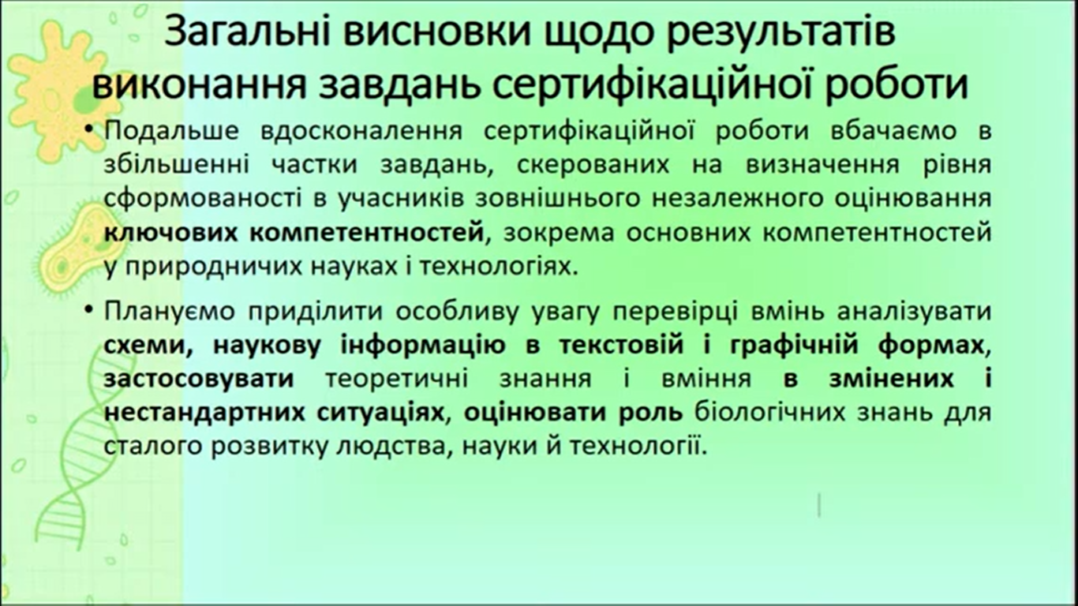

Slide 46
ДЯКУЮ ЗА УВАГУ

